Slide 1

TOÁN:
Tiết 9: Nhiều hơn - Ít hơn - Bằng nhau
UBND PHƯỜNG TÍCH LƯƠNG
TRƯỜNG TIỂU HỌC PHÚ XÁ
Giáo viên: Phạm Thị Thanh Hoa
Lớp: 1D
Tháng 9/2025

Slide 2










KHỞI ĐỘNG

Slide 3
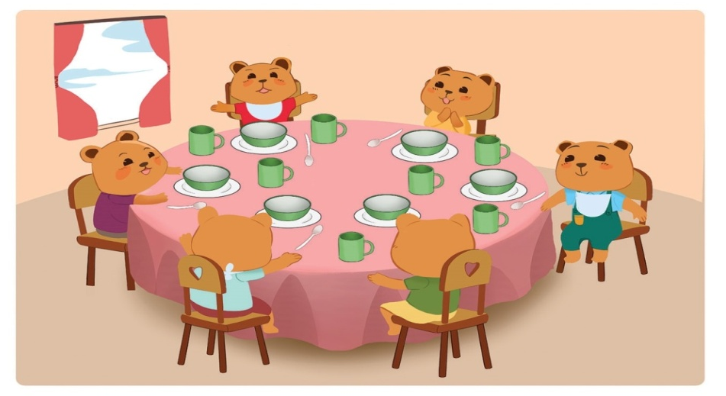

Slide 4
KHÁM PHÁ

Slide 5
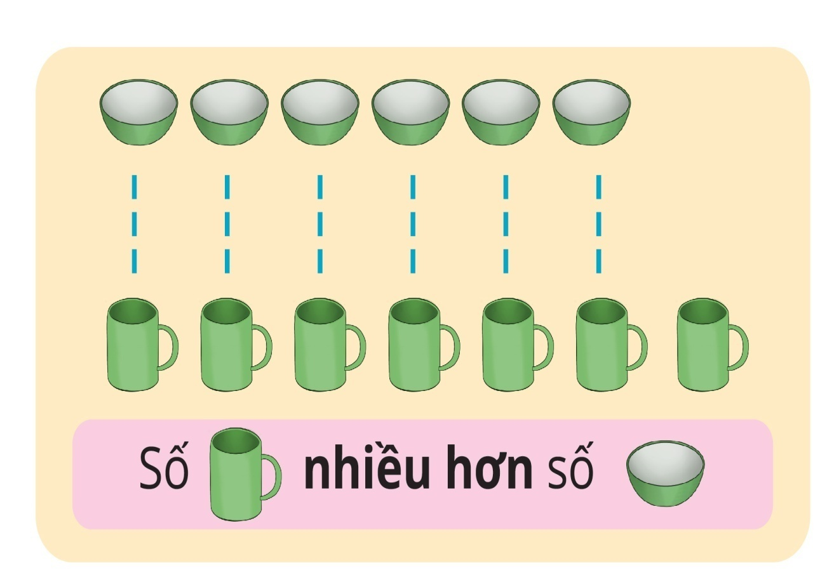
Quan sát tranh

Slide 6
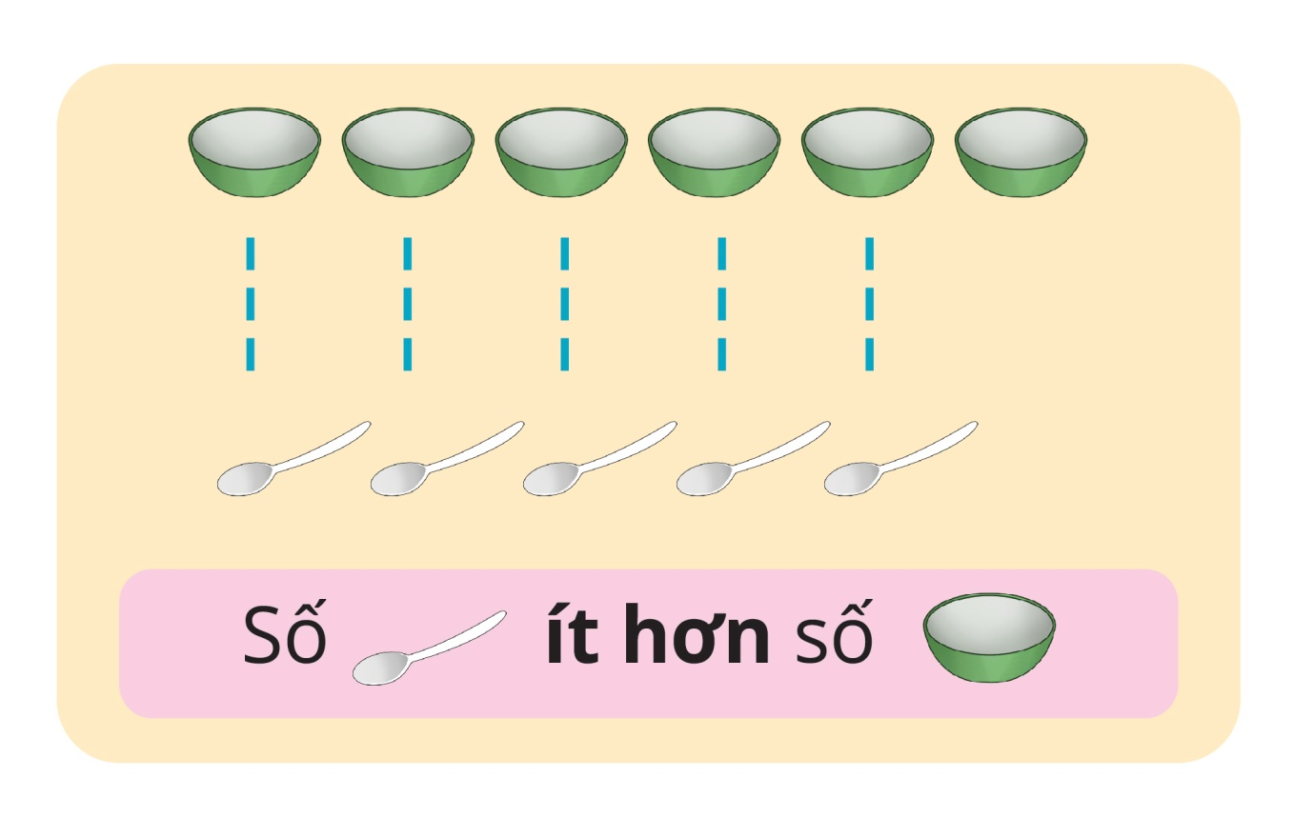

Slide 7
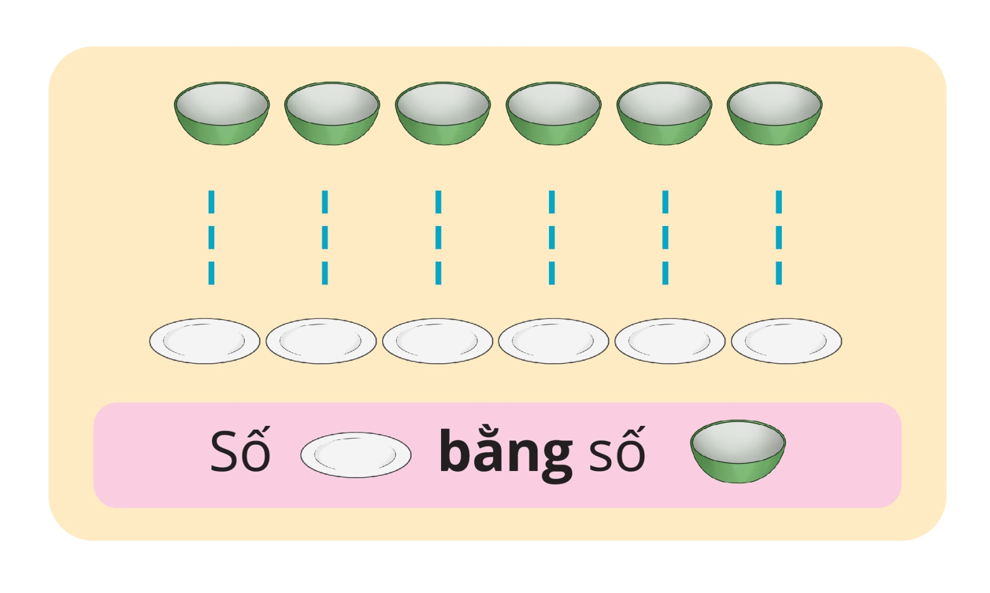

Slide 9
THỰC HÀNH

Slide 10
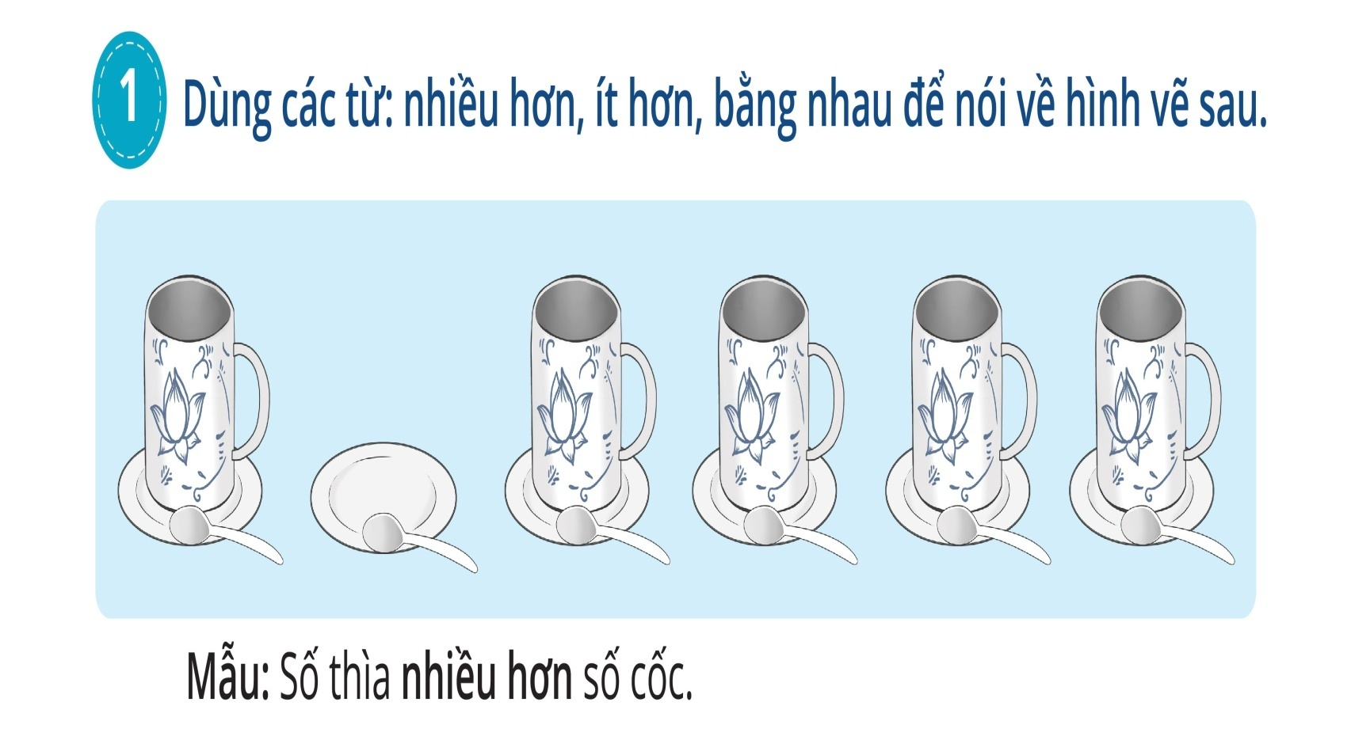
Bài 1: Dùng các từ : nhiều hơn, ít hơn, bằng nhau để nói về hình vẽ sau.
Số cốc ít hơn số thìa
Số cốc ít hơn số đĩa
Số đĩa nhiều hơn số cốc
Số thìa nhiều hơn số cốc
Số thìa bằng số đĩa

Slide 11
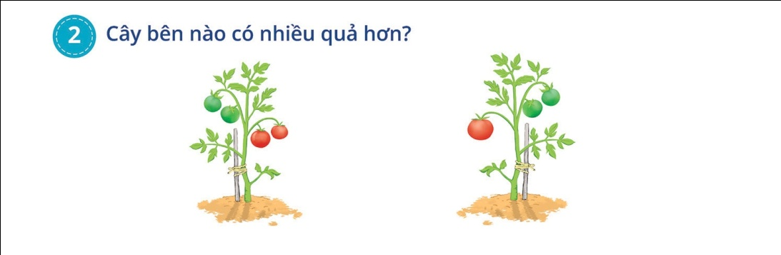

Bài 2: Cây bên nào có nhiều quả hơn ?

Slide 12
VẬN DỤNG

Slide 13
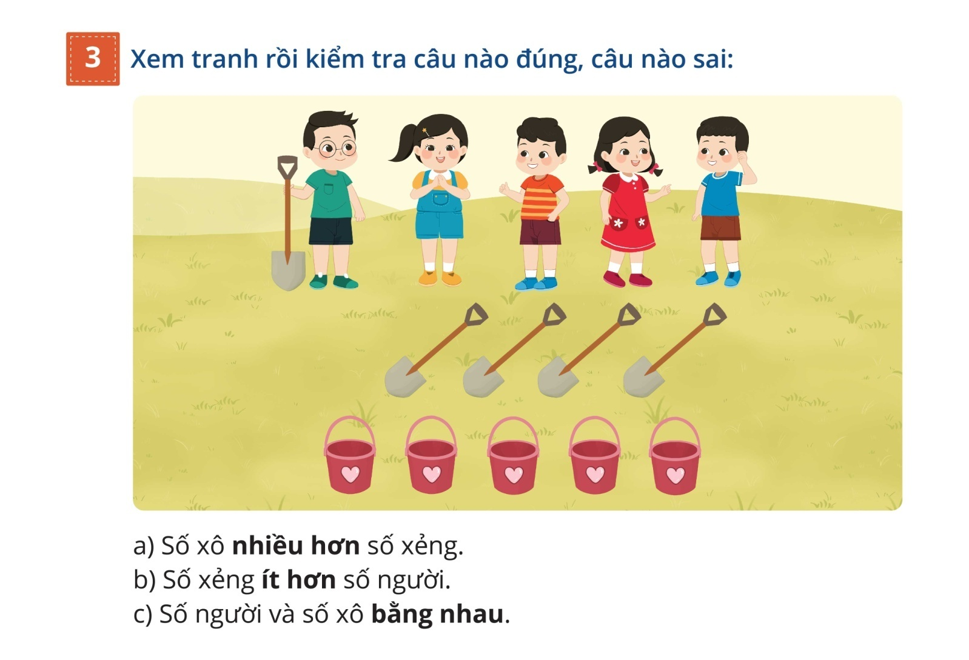



Slide 14





Em hãy nêu một số tình
huống thực tế về nhiều hơn
– ít hơn – bằng nhau

Slide 15


Du lịch cùng Doraemon

Slide 16

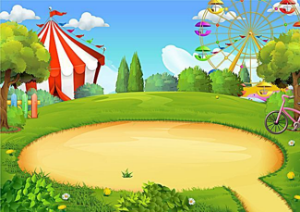
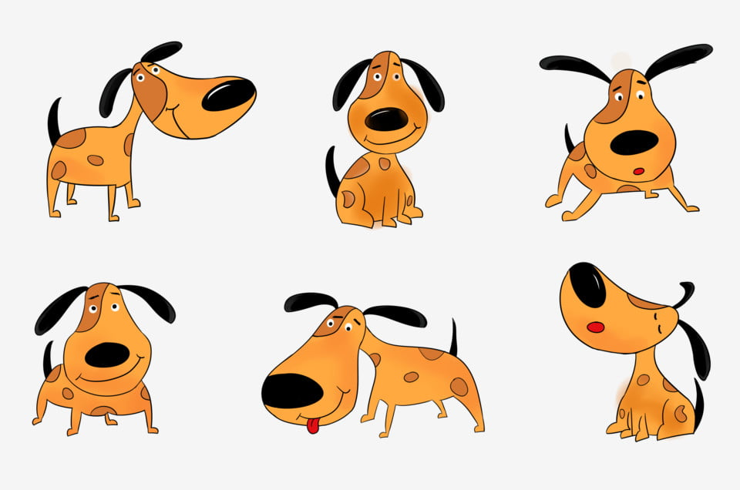


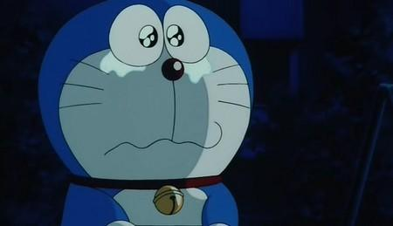
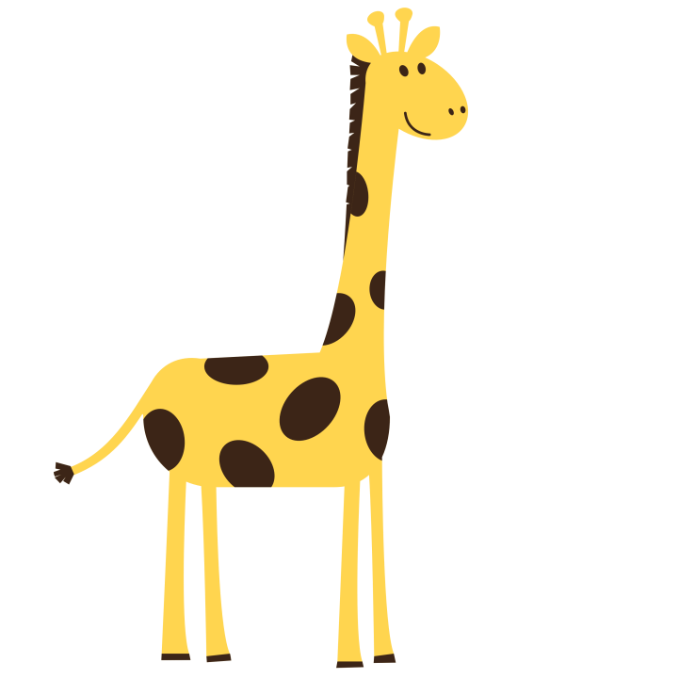


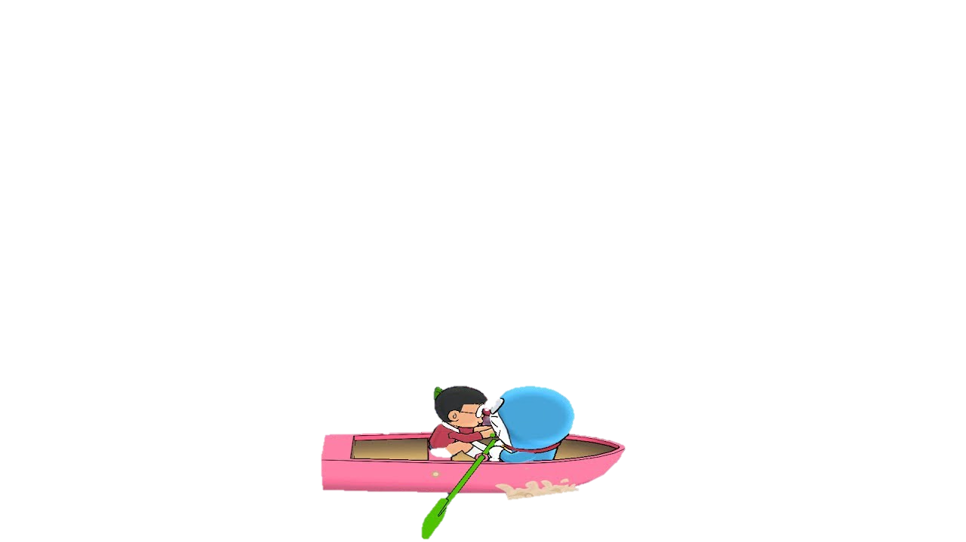
Han River bridge
Danang Vietnam
A. Số mèo nhiều hơn số chó
B. Số chó nhiều hơn số mèo

Slide 17
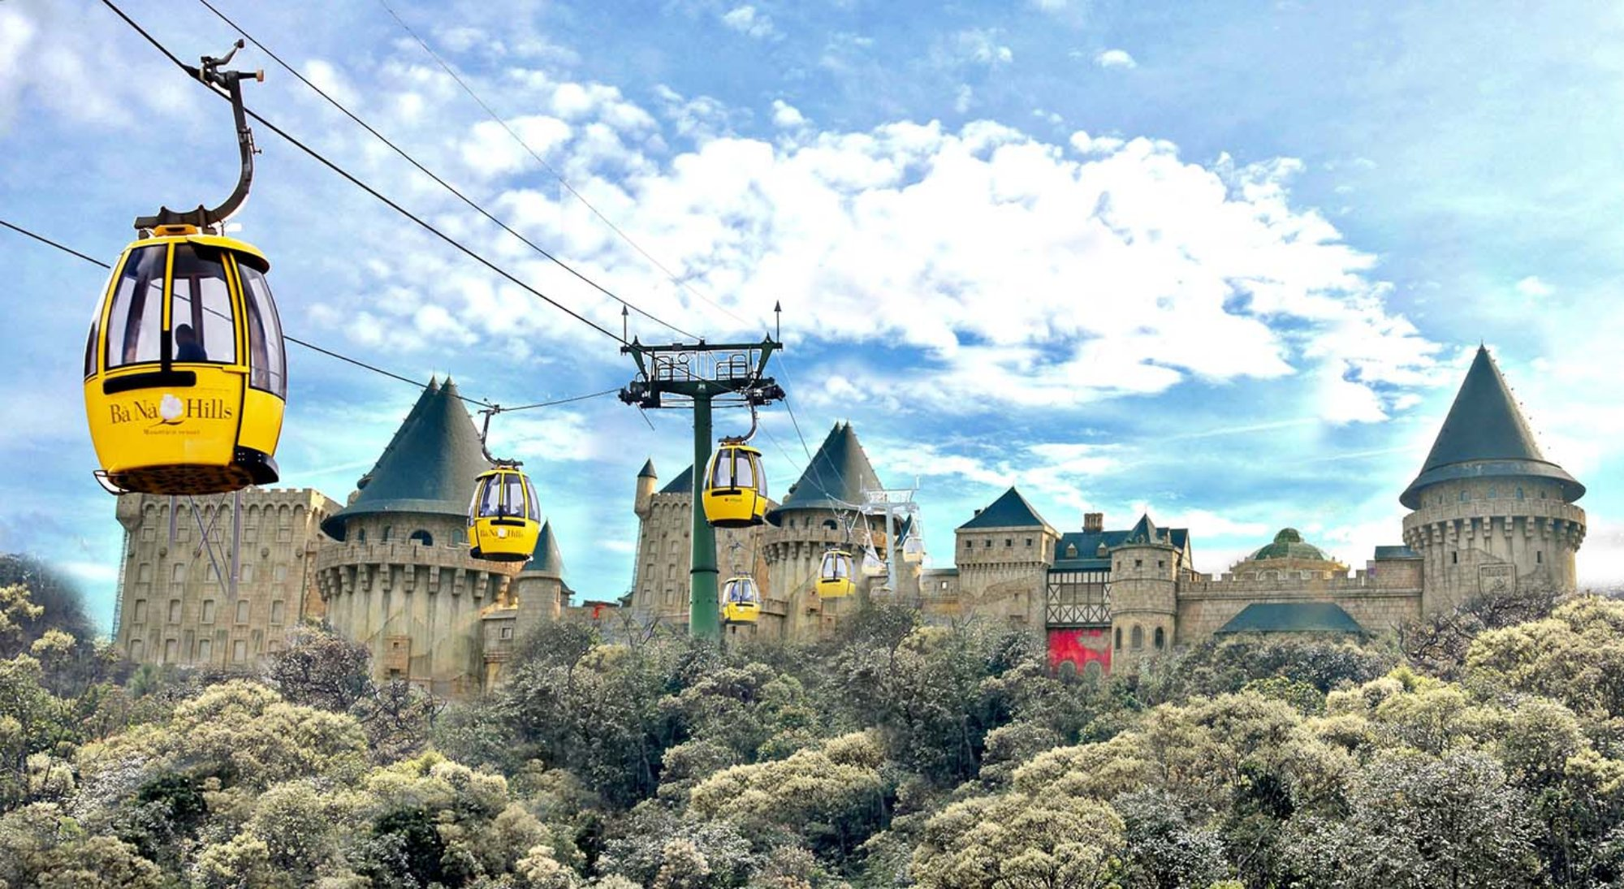

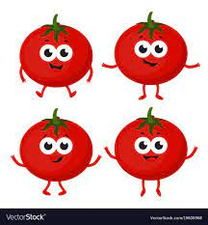
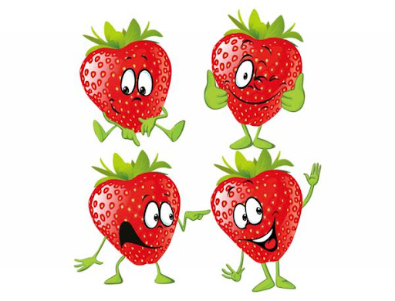

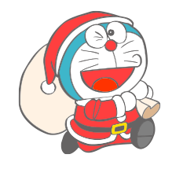
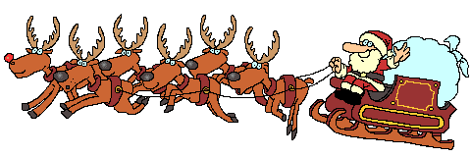
Ba Na Hills
Danang Vietnam
A. Số cà chua nhiều hơn số dâu
B. Số cà chua bằng số dâu

Slide 18
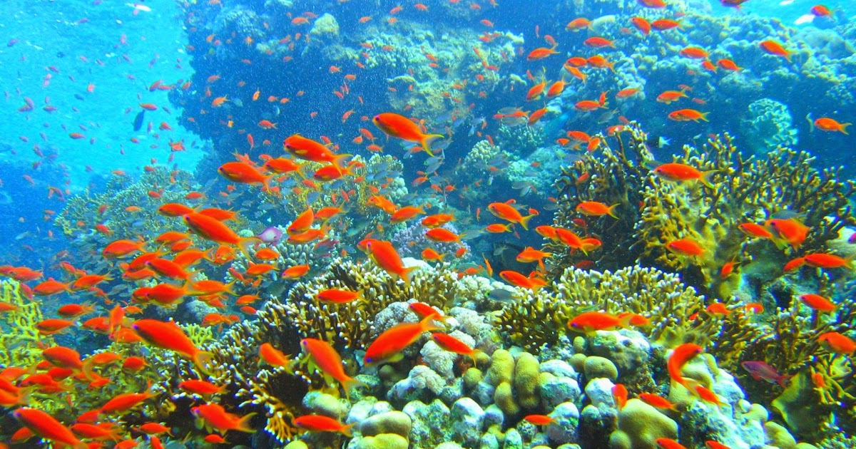





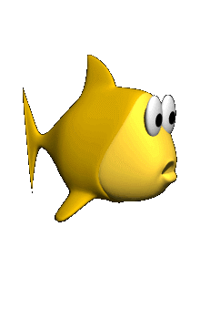


Son Tra Coral reef
Danang Vietnam
A. Số chim nhiều hơn số cá
B. Số chim ít hơn số cá

Slide 19
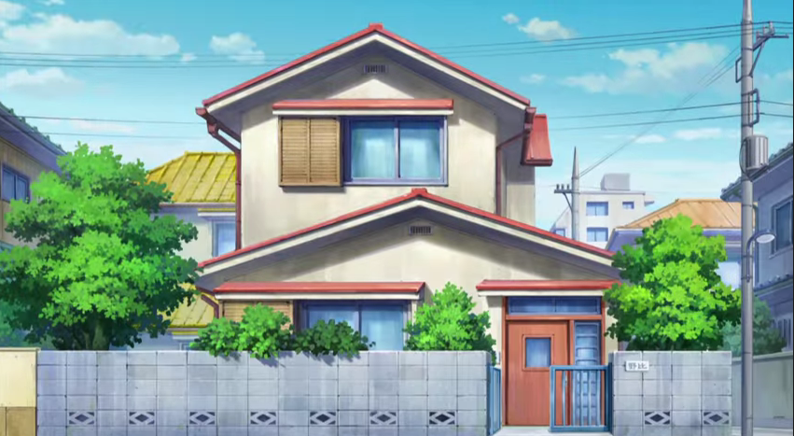

Bye bye!

Slide 20



